Slide 1
IT rendszerek modellezése
Intelligens rendszerfelügyelet
Micskei Zoltán
http://mit.bme.hu/~micskeiz
Notes:
Utolsó módosítás: 2012. 02. 20.

Slide 2
Bevezető
Modellezés: központi fogalom az informatikában
Modell:
„a valóság egy részletének egyszerűsített képe”
Cél: komplexitás kezelése
Notes:
Bonyolult rendszerekkel csak úgy tudunk dolgozni, hogy először egy egyszerűbb modellt építünk, megvizsgáljuk a rendszert különböző szempontokból.
A modellezés nagyon általános fogalom, majd mindenki használja, és természetesen teljesen eltérő módokon, úgyhogy nehéz egyértelmű szóhasználatot találni.

Slide 3
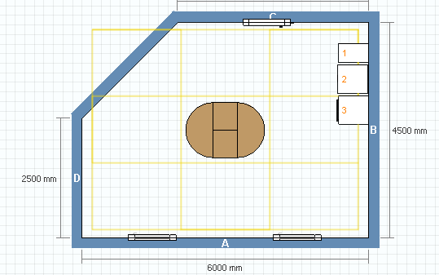
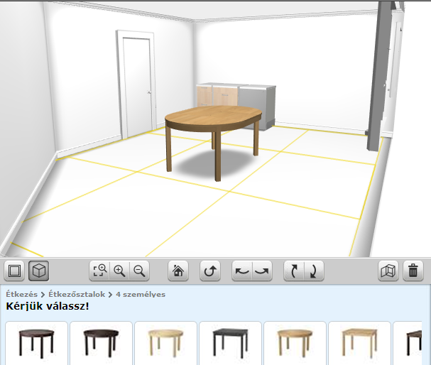
Modellezés a gyakorlati életben?
Pl.: [svéd cég] webes konyhatervezője
Notes:
Ez is egy ugyanolyan modellezési nyelv, mint amiket a későbbiekben fogunk használni.
Jól definiált elemkészlete van, speciális megjelenítési szimbólumokkal, definiált jelentéssel.
A célja az, hogy egy komplex feladatot könnyebben meg tudjunk oldani.
Lehet koncepciótervhez használni, lehet dokumentációra használni, lehet bevásárlási listát generáltatni belőle…

Slide 4
Eddig használt modellezési nyelvek
Digitális technika
Algoritmus
Adatbázis
OO program
….
automata
folyamatábra, pszeudo kód
E/R diagram
UML diagram
….
Minden problémához a neki megfelelő nyelv és módszer kiválasztása!
Notes:
Eddig is rengeteg modellezési nyelvet használtunk már, mindegyik problémához megvan az annak megfelelő nyelv, amivel a legkényelmesebben/leghatékonyabban/legkezelhetőbben le lehet írni a kérdéses rendszert.

Slide 5
Modellek lehetséges felhasználása
Modell 1
Dokumentáció
Generálás
Ellenőrzés
Analízis
Rendszer
…
Modell N
Notes:
Nagyon sokféle cél miatt építhetünk modelleket. Ha van egy modellünk, akkor azt felhasználhatjuk:
dokumentáció készítésére: pl. UML modellből diagramok generálása
generálásra: pl. működést leíró modellből forráskód készítése
analízisre: pl. rendszer felépítését leíró modellből teljesítményjellemzők számolása, mennyi kérést tudunk kiszolgálni, elég lesz-e egy adott méretű processzor
ellenőrzésre: helyességi, biztonsági követelmények ellenőrzése, pl. jók-e a rendszer időzítési viszonyai, párhuzamos szálak között nem alakulhat-e ki versenyhelyzet, van-e olyan változó, amit nem szabadítottunk fel, stb.
Egy modellt természetesen több célra is felhasználhatunk, de sokszor van olyan, hogy a különböző célokra különböző modellt építünk. Például egy program esetén mondjuk UML osztálydiagramon ábrázoljuk az osztályok közötti kapcsolatokat, és ebből generálunk kód vázakat, ezen kívül pedig felrajzoljuk egy precedencia-gráfot a részegységek kommunikációjáról, hogy megvizsgáljuk melyik részek párhuzamosíthatóak.

Slide 6
Példa: modellek felhasználása
Fizikai elhelyezkedés leírása
Kábelezés, rack elrendezés
Logikai hálózati topológia
IP címek, hálózati beállítások
Szerver-terem
Szolgáltatások modellje
Alkalmazások telepítése
Notes:
Példa arra, hogy van egy rendszerem, és ahhoz a különféle igényeknek megfelelően különböző modelleket készítek. A rendszert leíró rendkívül sok információból mindegyik modell csak azokat tartalmazza, ami az adott célhoz szükséges, a többit elhanyagolja. A fizikai elhelyezéshez fontos, hogy milyen széles, milyen nehéz egy szerver, ez a tulajdonság azonban nem releváns a hálózati topológiában. A modellező feladata az, hogy megtalálja, hogy mik azok a részletek, amiket az egyes modelleknek tartalmaznia kell.

Slide 7
Modellezési nyelv
Milyen elemeket használhatunk a modellben?
→ metamodell (modellezési nyelv modellje)
Típusa – példánya kapcsolat
Sablon definiálása
Kényszerek, összefüggések
Notes:
Az egyes metaszintek között típusa – példánya kapcsolatok vannak. Egy metamodell mindig egy sablont ad meg, hogy milyen fogalmi elemekből épül fel az alatta lévő szinten lévő modell, azok között milyen kapcsolatok és kényszerek vannak.
Angol elnevezés: typeOf - instanceOf

Slide 8
Kapcsolatok az egyes szintek között
Metamodell
típusa
meta szintek
példánya
konkretizáció
Modell
Rendszer
absztrakció
absztrakciós szintek
Notes:
Mindkét irány állhat több, mint két szintből:
- Absztrakciós szintek: több, különböző részletességű modellt építhetünk, az absztrakciós szintek között lépkedve mindig valamilyen részletet elhanyagolunk, leegyszerűsítjük az alacsonyabb absztrakciós szinten található rendszerünket.
Metaszintek: a metamodellnek is lehet definiálni a metamodelljét

Slide 9
Több metaszint használata
m₃
Mindegyikre „modellként” hivatkozunk
típusa
példánya
m₂ m₁-hez képest metamodell
m₂
típusa
De m₂ m₃-hoz képest példány modell
példánya
m₁
Notes:
Lehet többszintű a modellezés, ilyenkor az egyik leírás, ami az alsóbb szint metamodellje, az ugyanakkor egy felsőbb szint példánya is.

Slide 10
Példa: több szint használata, adatbázisok
E/R diagram

Slide 11
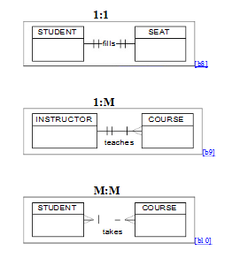
Példa: több szint használata, adatbázisok
E/R diagram nyelve
E/R diagram
Notes:
(Ez itt még nem az E/R diagram modellezési nyelv pontos definíciója, csak egy részlet a lehetséges nyelvi elemek példáiról.)

Slide 12
Példa: több szint használata, adatbázisok
E/R diagram nyelve
CREATE TABLE student (
id int NOT NULL,
name char(50)
)
...
E/R diagram
SQL séma

Slide 13
Példa: több szint használata, adatbázisok
E/R diagram nyelve
SQL:2008 nyelv
E/R diagram
SQL séma
Notes:
Kép forrása: http://en.wikipedia.org/wiki/Create_%28SQL%29#Create_statements

Slide 14
Példa: több szint használata, adatbázisok
E/R diagram nyelve
SQL:2008 nyelv
(1, "Micskei Zoltán")
(2, "Szatmári Zoltán")
...
E/R diagram
SQL séma
Rekordok

Slide 15
Példa: több szint használata, adatbázisok
E/R diagram nyelve
SQL:2008 nyelv
E/R diagram
SQL séma
Tábla bináris formában
Rekordok
Rekord bináris formában
Notes:
E/R diagram: entitások, attribútumaik és kapcsolataik
SQL séma: egy CREATE TABLE … utasítás már konkrétabb ennél, ott benne vannak a konkrét adattípusok, elsődleges és idegen kulcsok explicite megjelennek, több-több kapcsolatokat kapcsolótáblával valósítjuk meg stb.
Fizikai tárolás: az SQL tábla definíció pedig végül valami bináris adatszerkezetre fordul le, amit az adatbázis-kezelő a merevlemezen el tud tárolni.

Slide 16
Egyszerű adatmodellezés folyamata
Fogalmak összegyűjtése
Kapcsolatok, tulajdonságok definiálása
Példány modellek építése, visszacsatolás
Metamodell

Slide 17
Példa: IT topológia, rendszerterv
Hogyan írjunk le egy IT rendszert?
Fogalmak: gépek, hálózatok, alkalmazások…

Slide 18
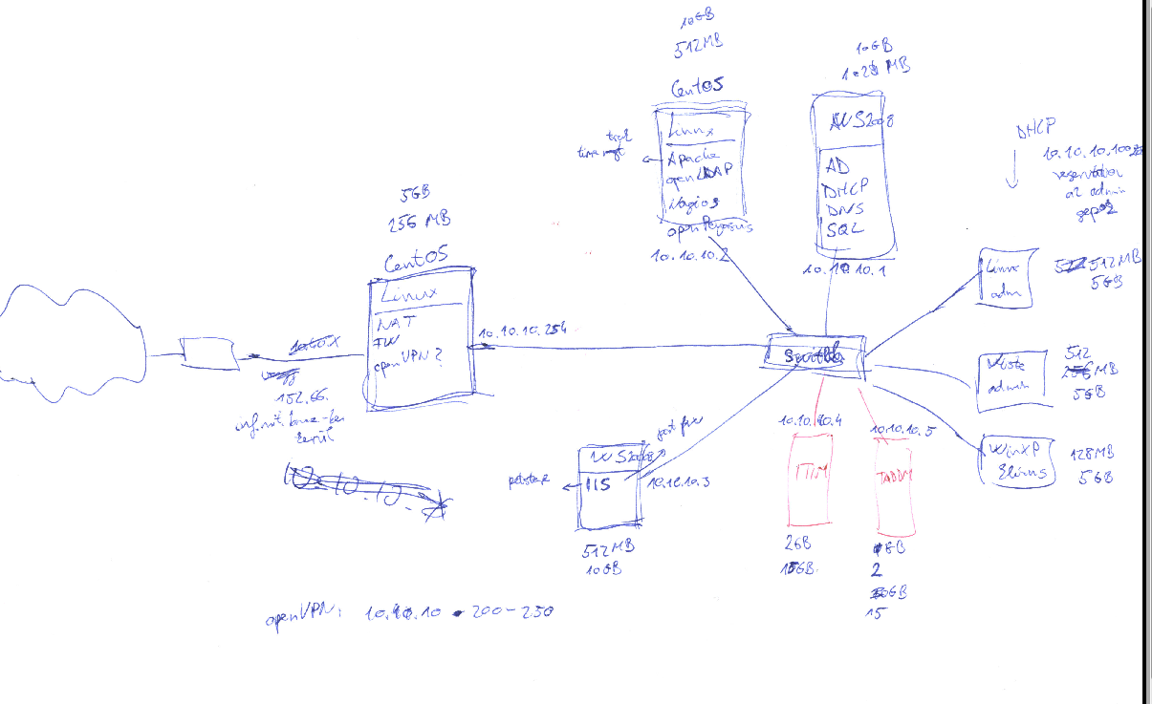
Kézi rajz

Slide 19
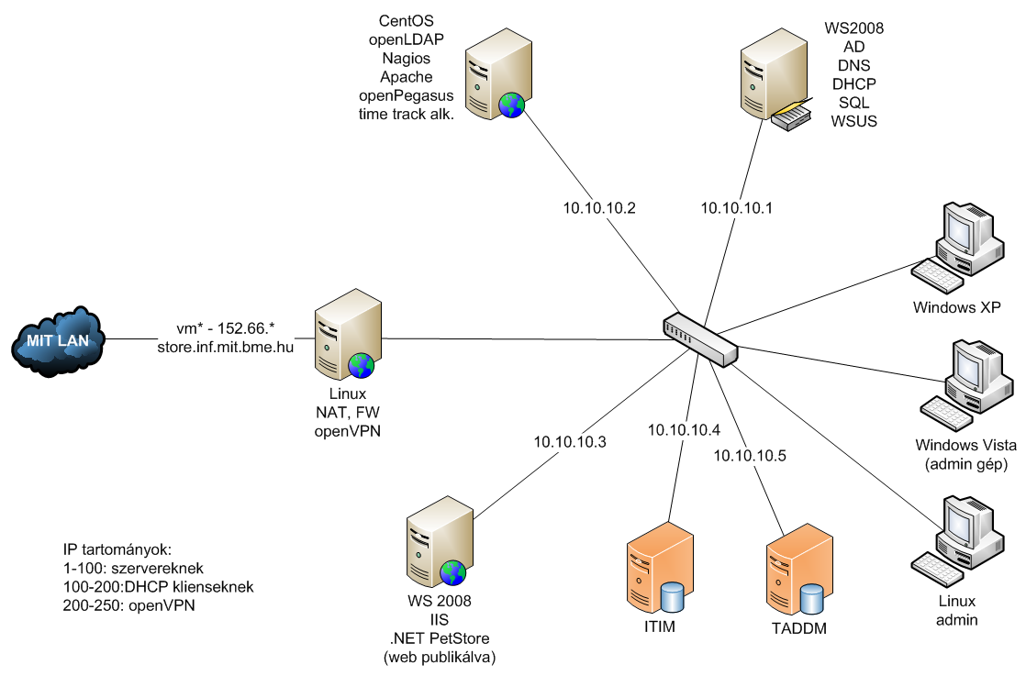
Visio ábra
Definiált elemek, de
Az információ még mindig strukturálatlan szöveg
Nem lehet ellenőrizni, feldolgozni
Notes:
Egy modell nem feltételül vizuális, lehet csak szöveges is. A vizuális modellező nyelveknek azonban megvan az a hasznuk, hogy általában gyorsabban megérthetőek, átláthatóak.

Slide 20
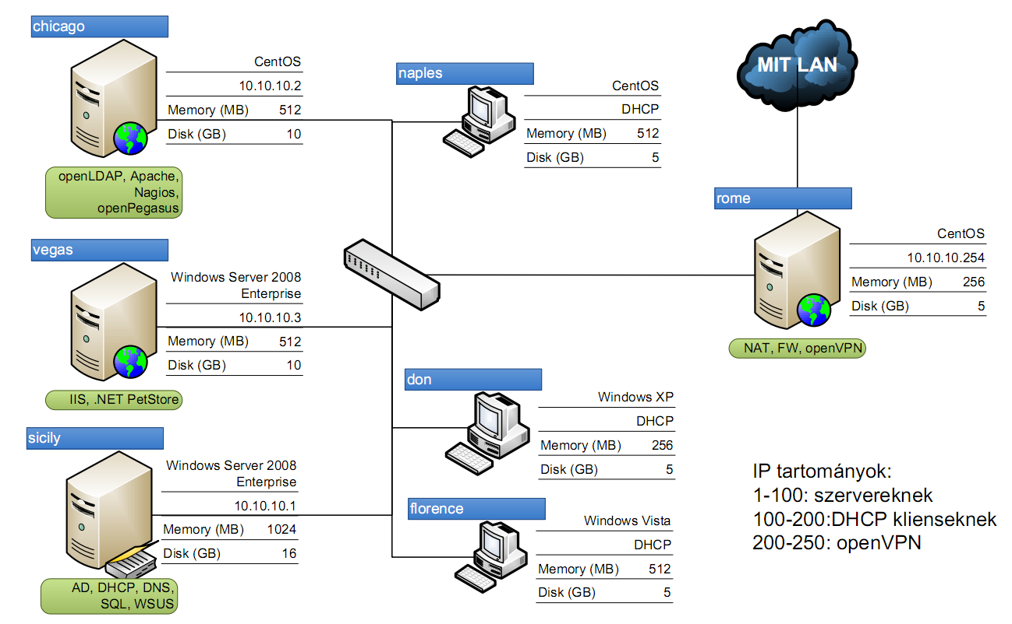
Visio ábra + adatkötés
Tulajdonsághalmaz definiálása
Értékek elemhez rendelése
Egységes kezelés
Notes:
Az egyes elemekhez tulajdonságokat adunk meg, megmondjuk azoknak mi a típusa → definiáljuk a metamodellt. Például egy számítógéphez most a név, OS, IP cím, memória, lemezméret, alkalmazások tulajdonságok tartoznak. A konkrét ábra ennek a metamodellnek egy példányát tartalmazza, ahol konkrét értékeket adunk meg. Ebből a modellből sokkal könnyebb lekérdezni információt, ellenőrizni valamit.

Slide 21
Visio + adatkötés
Tulajdonságok megadása elemekhez
Séma: adott elemtípushoz tartozó tulajdonságok
Tárolt és megjelenített adatok szétválasztása
Megjelenítési stílusok, különböző nézetek
Külső adatforrás kötése
Szinkronizáció
Notes:
Visio Professional: New / Getting started / Samples / IT Asset Management
További példa: http://visiotoolbox.com/en-US/trainings.aspx?trainingid=1&aid=132

Slide 22
Szabványos modellezési nyelvek
„Egy közös nyelvet beszéljünk”
Definiált:
elemkészlet (absztrakt szintaxis)
ábrázolásmód (konkrét szintaxis)
jelentés (formális szemantika)
további kényszerek (jólformáltsági szabályok)
Példa: UML (szoftverfejlesztés), SDL (telekom)…
Notes:
A szabványos nyelvek haszna, hogy sokkal könnyebb mással megértetni, eszközt találni hozzá, más rendszerbe átvinni az információt. Ugyanakkor nem biztos, hogy mindig az lesz a szabvány, ami a legjobb/legalkalmasabb, hanem az, amit a legtöbben használnak, amiben meg tudnak egyezni.
Modellezési nyelv esetén, ahhoz, hogy az tényleg jól definiált és használható legyen, a fenti négy aspektust meg kell adni.

Slide 23
UML (Unified Modeling Language)
Kibocsátó: Object Management Group
Megalkotók: Rational, IBM, Oracle, HP, Unisys…
Verziók: UML 1.0 – 1997, aktuális: UML 2.4.1 – 2011
Cél: vizuális modellező nyelv

Slide 24
Unified Modeling Language (UML)
Korábbi OO módszerek egyesítése
UML 1.x: OO rendszerek modellezése
UML 2.0: általános, testreszabható nyelv
Struktúra:
osztály, objektum, komponens, telepítés
Viselkedés:
használati eset, állapotgép, aktivitás, interakció
Diagram ↔ Modell
Notes:
Angol elnevezések:
Structural: class, object, component, deployment
Behavioral: use case, state machine, activity, interaction
Diagram vs. Modell: a diagram a modellnek csak egy nézete, amikor bizonyos modell elemeket egy nézetben ábrázolunk. Egy modellhez tetszőlegesen sok diagram tartozhat, és igazából a lényegi információ a modellben van, és nem a diagramban. Mégis sokszor az egyszerűség kedvéért, ha ez nem félreérthető, a diagrammal hivatkozunk a modellre, tehát pl. az UML osztálydiagram elemei kifejezést használjuk az UML osztálydiagramon ábrázolt modell elemei kifejezés helyett.

Slide 25
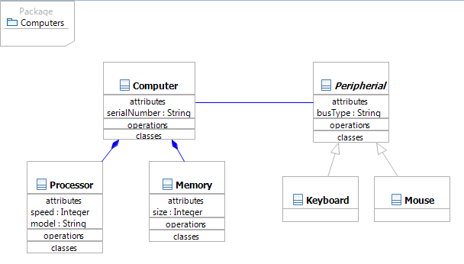
UML elemkészlet (ismétlés)
Osztálydiagram alap elemkészlet
Asszociáció
Tulajdonság
Öröklés
Osztály
Notes:
Angol elnevezések:
Osztály – Class
Öröklés – Generalization
Tulajdonság – Property
Asszociáció – Association

Slide 26
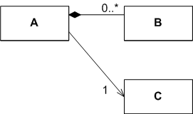
UML elemkészlet (ismétlés)
Asszociáció
Navigálhatóság
Multiplicitás
Tartalmazás: Kompozíció / Aggregáció
Példány
InstanceSpecification
Slot
Interfész
Szerződés (elvárt működés)
Javaslat: metódusokat adjon meg
Absztrakt osztály: nem példányosítható
Notes:
Asszociáció: valamilyen kapcsolat van a két típus között
Navigáció: ha csak az egyik irányba navigálható, pl. A-C az ábrán, akkor az azt jelenti, hogy a C példányából a hozzá tartozó A példánya nem érhető el
Kompozíció: az aggregáció erősebb formája, amikor csak egy kompozícióban vehet rész egy példány egyszerre

Slide 27
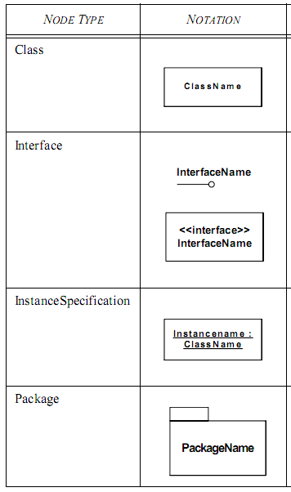
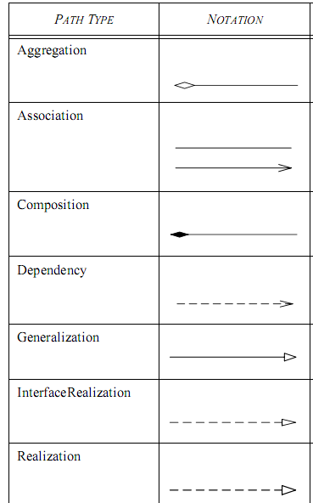
UML elemkészlet (ismétlés)
Jelölések összefoglalása (a specifikációból):
Notes:
UML specifikáció: http://www.omg.org/spec/UML/2.4.1/

Slide 28
UML elemkészlet (ismétlés)
Az eddigiek csak egy apró szelete az UML-nek
A tárgyban főleg adatmodellezéssel foglalkozunk
Viselkedés leírása kevésbé hangsúlyos most
Az előbbi elemkészlet jobbára elég lesz

Slide 29
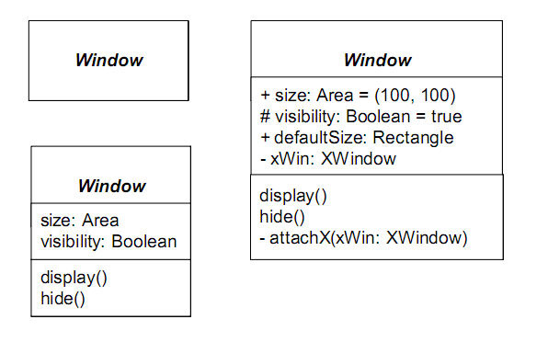
Részletek megjelenítése
Attól függően, mire van szükség, többféle nézet:
Mi tipikusan ezen a szinten mozgunk most!

Slide 30
Tipikus hibák adatmodellek esetén
Elnevezési koncepciók használata:
PascalCase, camelCase; objektum név inkább kis kezdőbetű, ékezet ne legyen benne
Asszociációhoz nem kell tulajdonságokat felvenni, ez egy implementációs részlet
Különböző példányoknak ne legyen ugyanaz a neve
Példány szinten nem kell jelölni a kompozíciót
Interfészben ne legyen tulajdonság

Slide 31
UML 2 modellezés Papyrusban
Új modell létrehozása
Paletta bekapcsolása
Új diagram hozzáadása
Outline nézet / jobb gomb a modellen / Add a diagram
Osztályok, attribútumok létrehozása
Tulajdonságok típusa: UMLPrimitiveTypes
Példányok:
Nincs külön diagram, használjunk osztálydiagramot
Link: Ne Link elemet, hanem az Instance specification link elemet használjuk
Abstrakt szintaxis megnézése

Slide 32
UML osztálydiagram Eclipse-ben
Eclipse UML2 Tools
UML2 modell létrehozása
absztrakt szintaxis
Osztály diagram rajzolása a modellhez
Tulajdonságok, kapcsolatok, öröklődés
Notes:
Screencast: http://www.inf.mit.bme.hu/edu/irf/files/03-IRF-2009-DEMO-eclipse-uml2-tools.avi
UML modellezés Eclipse-ben (nem a legkönnyebben használható eszköz, de jó látszik benne a modell absztrakt szintaxisa is):
JDK telepítése: http://java.sun.com
Eclipse letöltése: http://www.eclipse.org/downloads/, Eclipse IDE for Java Developers
Eclipse elindítása, UML2 Tools csomag telepítése
Help / Install new software.. / --All Available Sites-- / Keresés: UML2 Tools, UML2 Tools SDK → Install… (ez letölt még egy csomó egyéb szükséges komponenst is)
File / New project / General / Project
Window / Open Perspective / Other… / Resource
Windows / Show View / Properties
File / New / Other / Example EMF Model Creation Wizard / UML Model
Modell elemek hozzáadása az absztrakt szintaxisnak megfelelően
UML Editor / New Child / Nested Package / Package
UML Editor / New Child / Owned Type / Class
Properties nézetben lehet elnevezni, tulajdonságait megnézni
Grafikus szerkesztés:
uml fájlon jobb gomb, Inicialize Class diagram

Slide 33
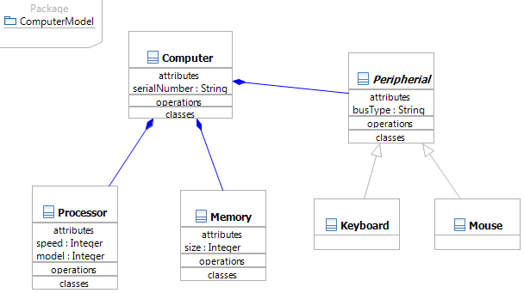
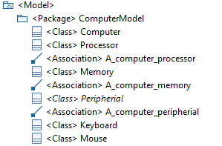
UML: absztrakt és konkrét szintaxis
Konkrét
Absztrakt
Notes:
UML esetén a konkrét szintaxis a dobozok és a közöttük lévő kapcsolatokat ábrázoló vonalak. A kapcsolatok típusát különböző grafikus jelekkel azonosítjuk.

Slide 34
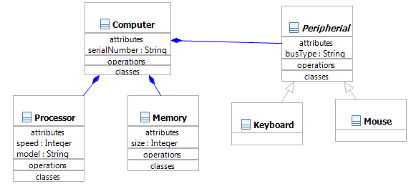
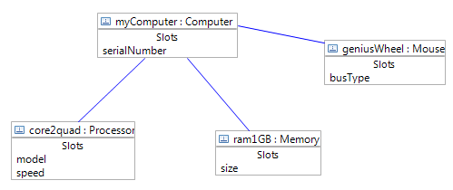
UML: metaszintek
UML metamodell
Osztály
Objektum
Notes:
Az UML metamodell adja meg pl., hogy egy osztálydiagramon milyen elemeket használhatunk, mit jelent pontosan az öröklés, stb. Az itt feltüntetett metamodell csak egy kis része a teljes metamodellnek, az UML esetén ezt próbálták olyan részletesen kidolgozni, hogy az alapján könnyen lehessen más, specializált modellezési nyelveket kidolgozni.
(Megjegyzés: Az UML szabvány az osztálydiagramok szintjére viszont modell szintként hivatkozik, az objektumok szintjére pedig példányként. Ez a mi személyes véleményünk szerint azért kicsit zavaró, mert az objektumdiagramok szintje az, ami ténylegesen modellezi a valóságot, az osztálydiagramok pedig ennek metamodellje. Az osztálydiagramok a valós rendszer fogalmainak a modellje, és nem magának a valós rendszernek.)

Slide 35
Összefoglalás
Modellezés, modellezés, modellezés
Megéri először modellezni
Adatmodellezés, metamodellezés szerepe

Slide 36
XML (Extensible Markup Language)
Kibocsátó: Word Wide Web Consortium (W3C)
Megalkotók: Sun, Netscape, Microsoft…
Verziók: XML 1.0 – 1998, aktuális: XML 1.1 – 2006
Cél: strukturált adatok leírása

Slide 37
XML (ismétlés)
Szabványos adatcsere nyelv
Jólformált XML (well-formed)

Slide 38
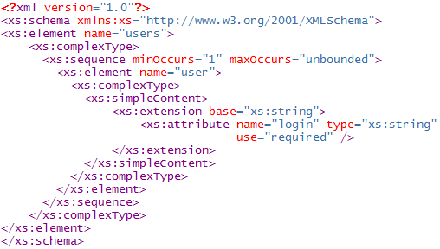
XML Séma
Helyes XML (valid): sémának megfelel
Séma nélkül nem ér semmit az XML!
Tetszőlegesen sokszor szerepelhet ez az elem
Attribútum használata kötelező
Notes:
Egy XML dokumentumot akkor lehet igazán használni, ha sémát is adunk hozzá. Pusztán egy jólformált dokumentummal nem tudunk még sok mindent kezdeni: meg kell-e máskor is adni minden elemet, ami szerepelt benne, csak ez lehet a sorrend, mi az adott elemek számossága?

